Slide 1
Klasifikacija lažnih vesti upotrebom RNN
Marko Mitošević SV56-2021
Ilija Besšlin SV71-2021

Slide 2
Motivacija
Budući da se veliki procenat ljudi informiše upravo preko interneta a pogotovo preko društvenih mreža, gde se ne obraća mnogo pažnje na validnost izvora informacija, često može doći do dezinformiranja što može dovesti do raznih nepoželjenih posledica po društvo.
Da bi učinili društvene mreže bezbednijim i transparentnijim, želeli bi da se pre deljenja svake vesti kroz naš model proveri da li je data vest lažna i time smanji širenje dezinformacija na internetu.

Slide 3
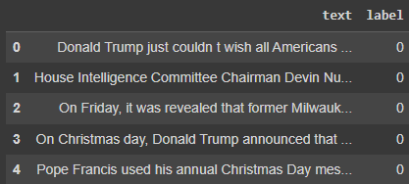
Skup podataka
Skup podataka se sastoji od 23502 lažnih vesti i 21417 pravih vesti.
Atributi vesti su: naslov, tekst, tema i datum objave. Klase klasifikacije su lažna i prava vest. Skup podataka možete naći u sekciji dodatna literature.
Analiziranjem skupa podataka smo zaključili da izbacimo kolone naslov, datum objave i tema budući da direktno ne utiču na istinitost vesti.

Slide 4
Predprocesovanje podataka
Tekst samih vesti unutar obrađenog skup podataka smo standardizovali koristeći sledeće korake:
Obrisali smo nepotreban razmak u tekstu (white space)
Obrisali smo sve specijalne karaktere iz teksta
Smanjili smo sva velika slova
Tokenizovali smo tekst pomoću biblioteke NLTK
Obrisali smo pomoćne reči (stopwords)
Lematizovali smo reči
Postavili smo maksimalnu granicu broja reči unutar same vesti i dopuniti vesti koje imaju manje od granice praznim rečima (padding). Konkretnu vrednost granice ćemo odrediti analiziranjem skupa podataka.

Slide 5
Podaci nakon predprocesovanja
'donald', 'trump', 'wish', 'american', 'happy', 'new', 'year', 'leave', 'instead', 'give', 'shout', 'enemy', 'hater', 'dishonest', 'fake', 'news', 'medium', 'former', 'reality', 'show', 'star', 'one', 'job', 'country', 'rapidly', 'grows', 'stronger', 'smarter', 'want', 'friend', 'supporter', 'even', 'healthy', 'president', 'angry', 'pant', 'tweeted', 'great', 'america', 'realdonaldtrump', 'december', 'tweet', 'went', 'welll', 'expect', 'kind', 'sends', 'greeting', 'like', 'despicable', 'petty’

Slide 6
Metodologija
Budući da se klasa vesti ne može odrediti samo preko ocene pojedinačnih reči, potrebno je da model bude svestan celokupnog konteksta. Ovo smo postigli korišćenjem rekurentne neuronske mreže (RNN) zajedno sa dugoročnim pamćenjem (LSTM).

Slide 7
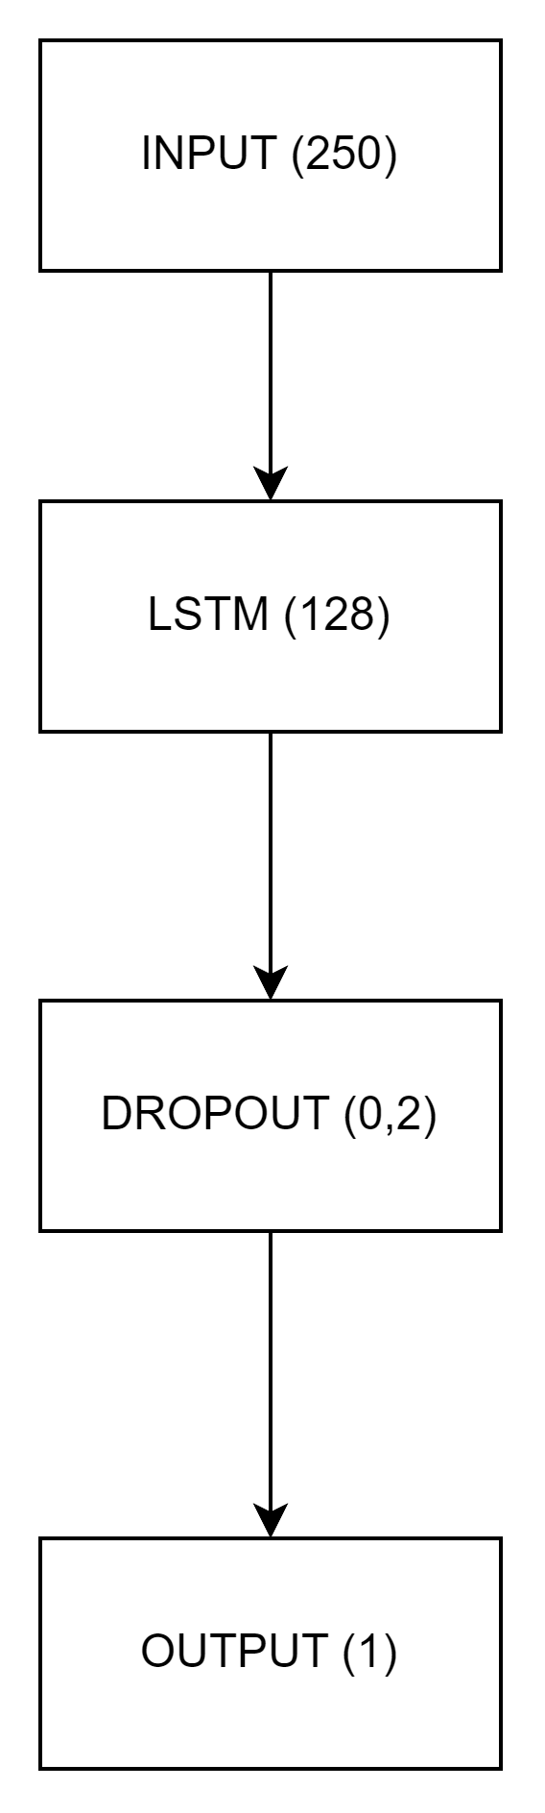
Model
Ulaz u model čini niz brojeva koji predstavlja niz reči u vesti i njegova dužina je fiksna u skladu sa granicom broja reči unutar vesti i iznosi 250 tokena.
Unutar samog modela se nalazi LSTM sloj sa i zbog prevencije prezasićenja modela (overfitting) koristimo Dropout sloj sa 20% stope dropout-a.
Izlaz predstavlja broj između 0 i 1 koji nam govori da li je vest istinita ili lažna. Što je izlazni broj bliži broju 1 to je veća šansa da je vest istinita.
Zbog manje količine podatak learing rate smo postavili na 0.0001

Slide 8
Način evaluacije
Da bismo procenili performanse našeg modela, prvo smo podeliti skup podatak na tri dela: trening (train), validacija (validation) i test set. Trening set se koristi za treniranje modela, validacioni set za podešavanje hiperparametara i validaciju modela tokom treniranja, dok se test set koristi za konačno evaluiranje performansi modela, omogućavajući nam da procenimo njegovu sposobnost za buduće klasifikovanje vesti.
Pošto je naš skup podataka relativno balansiran za obe klase (23502 lažnih i 21417 istinitih vesti), koristimo dve glavne metrike za evaluaciju modela: tačnost (accuracy) i F1 score.

Slide 9


Tehnologije
Programski jezik koji smo koristili je Python, a biblioteke koje smo koristili za izgradnju modela su Tensorflow, NLTK i scikit-learn. Za rukovanje podacima smo koristili pandas, numpy i matplotlib.

Slide 10
Hugging face
Da bi dodatno proverili tačnost našeg rešenja uporedili smo ga sa već izgrađenim modelom distilbert-base-cased koristeći kosinusnu razliku.
Da bi napravili embedding za jedan tekst koristili smo srednju vrednost embedding-a svih tokena unutar teksta. Zatim smo izračunali srednju vrednost embedding-a svih tekstova istinitih vesti i time dobili embedding koji ćemo koristiti da utvrdimo da li je data vest istinita. Postupak je analogan za lažne vesti.

Slide 11
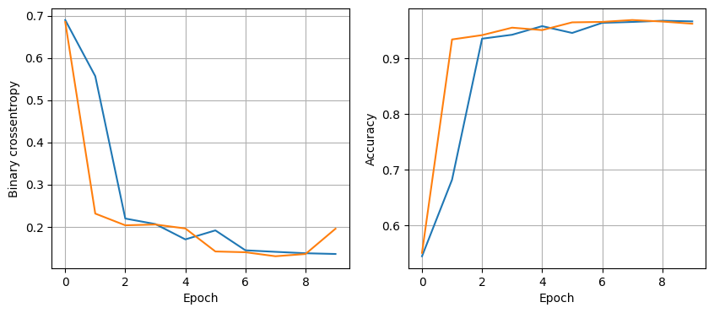
Rezultati – RNN Model
Iz rezultata možemo videti da model već nakon prve epohe dostiže visoku preciznost. Nakon deset epoha model dostiže preciznost oko 95,5% kao i F1 score od 95,4%

Slide 12
Rezultati - Huggingface
Korišćenjem izgrađenog modela i prethodno pomenutih embedding-a za istinite i prave vesti upotrebom kosinusne razlike dobijamo tačnost od 91,5%

Slide 13
Zaključak
Naš model jeste rešio problem klasifikacije lažnih vesti, ali je previše kompleksan za dati problem. Korišćenjem mnogo jednostavnijeg pristupa upotrebom Huggingface modela smo dobili zadovoljavajuću tačnost korišćenjem mnogo manje resursa.

Slide 14
Hvala na pažnji
Marko Mitošević SV56-2021
Ilija Besšlin SV71-2021

